Slide 1
Clase de Música PPT 14
Prof. Claudia Coñuecar

Slide 2
Folclore
Norte
Centro
sur

Slide 3
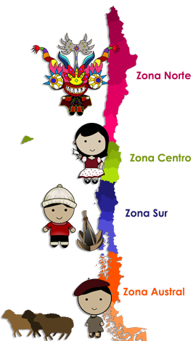
Zonas del país

Slide 4
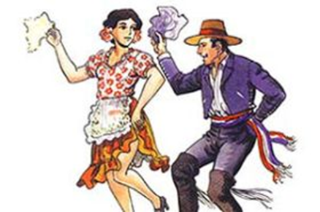
Folclore Zona Centro
Esta zona ubicada entre Santiago y Concepción es la
Es la más habitada de nuestro país ubicada entre Santiago y Concepción.
aquí encuentra la mayor producción agrícola
Esta zona se conservan las tradiciones y costumbres traídas por los conquistadores, quienes también trajeron a la zona una rica variedad de ritmos y melodías provenientes de España. habitada de nuestro

Slide 5
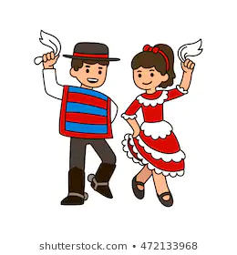
Una de las características importantes de esta música es la jerarquía que en ella desempeñan las danzas, ya que la fusión que se produjo entre la música traída de Europa con los elementos nativos, dio origen al nacimiento de nuestra música criolla, como expresión musical que es muy bien representada por sus más tradicionales exponentes: el huaso, la china y el campesino.

Slide 6
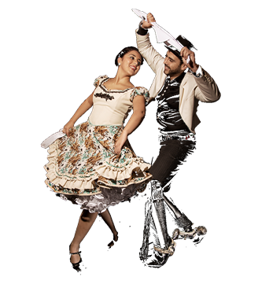
Bailes y Canciones Típicos
Cueca
Vals
Corrido
La Porteña
El Gato
La Jota
El Pequén
La Refalosa
La Sajuriana
El Repicao
La Polka
La Mazurca
Tonada
Parabienes
Villancicos
Canto a lo Poeta

Slide 7
Bailes de la zona central

Slide 8
Resfalosa
Es una danza de origen peruano vinculada a la zamacueca, que llegó a Chile hacia 1830.
El nombre se debe al estilo del baile, que básicamente se desarrolla arrastrando los pies hacia adelante y hacia atrás, como resfalando (Chilenismo por resbalar, que significa deslizar).
Danza picaresca, de galanteo, de pareja suelta e independiente y de movimiento vivo.

Slide 9
Baile: Resfalosa

Slide 10
Audición: Resfalosa
https://youtu.be/-Dn0iT8VCqI
Resfalosa de los animales: https://youtu.be/3JBU2sfC52w
Resfalosa: “Doña Javiera Carrera” https://youtu.be/Dwyey3_WRFI

Slide 11
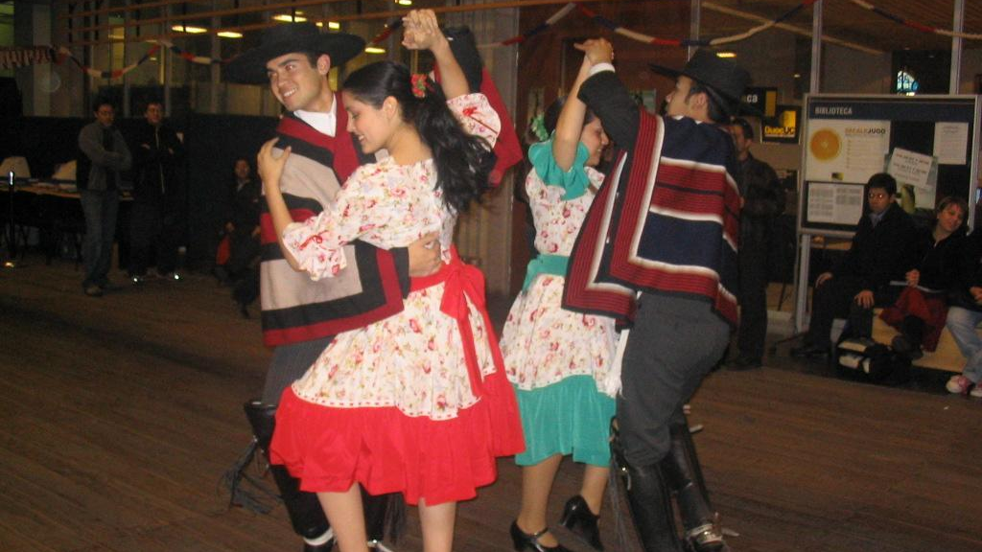
Polka
Danza de pareja mixta, suelta y tomada, sin pañuelo , se puede bailar también en grupos.
Fue una danza de salón en Europa y América, que luego fue popularizada y evolucionó de estilo en todo Chile.

Slide 12
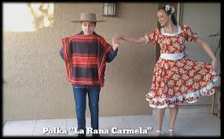
Audición: Polka “Palomo desmemoriado”
https://youtu.be/5UlHRLsyY24

Slide 13
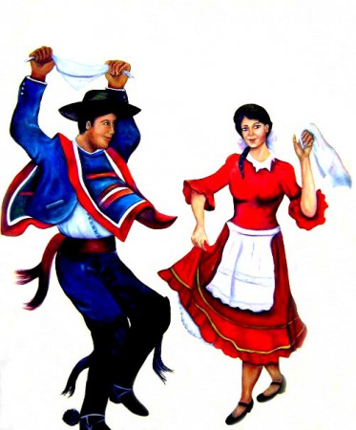
Cueca
Existen distintas teorías respecto de su origen y de su llegada a Chile, sin embargo se ha logrado llegar a consenso en cuanto a su relación con la zamacueca y sus antecedentes españoles. Su presencia puede ser reconocida y encontrada a lo largo de todo el territorio nacional.

Slide 14
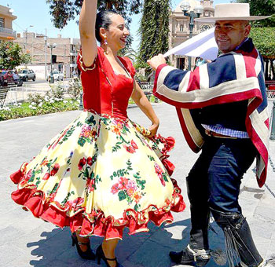
Las parejas actúan sueltas agitando pañuelos, desarrollando un argumento coreográfico en el cual el hombre simula perseguir y buscar el amor de la dama que lo acompaña.

Slide 15
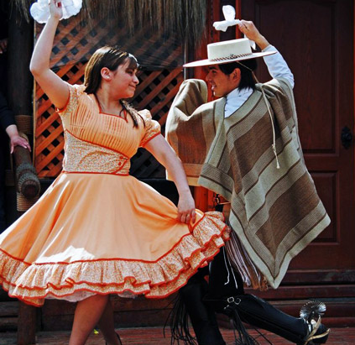
Audición de cueca:
Cueca “El sofrito” https://youtu.be/0WpUFs4I_dU
Cueca “El guatón Loyola” https://youtu.be/5sRvLHLxSEg
Cueca paso a paso: https://youtu.be/R5LNRjnyOn8

Slide 16
Actividad Musical
Contesta las siguientes preguntas:
1.- Nombra 4 bailes de la zona central
2.- ¿Cuál es el origen de la resfalosa y cuándo llegó a Chile?
3.- ¿Cómo se baila de polka?
4.- ¿De qué país viene la cueca?
5.- ¿Cómo se baila la cueca?
6.- ¿En qué parte del país se baila cueca?
7.- ¿Qué instrumentos se escuchan en las audiciones de cueca?

Slide 17
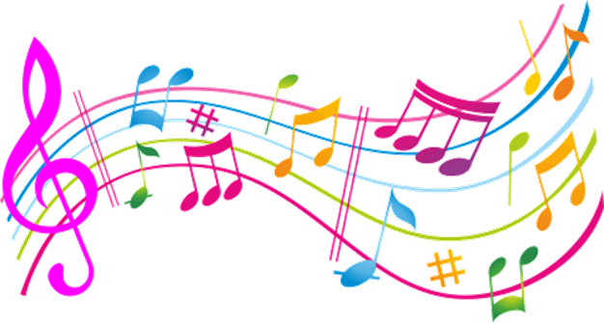
Información
PLAZO DE ENTREGA:
Lunes 23 de Noviembre
CORREO: cconuecar@emmanuel.cl
Whatsapp: +56978961502
Buzón de Tareas página web colegio

